Slide 1
Plan A

Slide 2
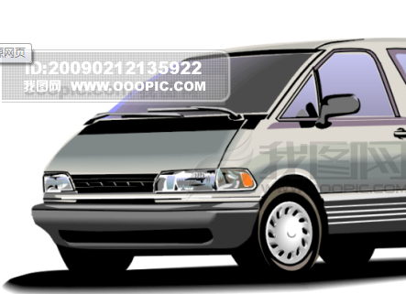
关卡提示
看图猜车
（按钮）
进入游戏
将汽车LOGO进行马赛克遮挡
给予一定的信息提示
A: B:
C: D:
插入养爱车的信息服务项目、服务范围优惠活动

Slide 3
游戏以30关为例10关为一个阶段，
到5关GAMEover
游戏以30关为例10关为一个阶段，
到5关GAMEover
。。。
您对汽车品牌的理解程度已经
超过百分之10的用户
您对汽车品牌的理解程度已经
超过百分之50的用户
分享朋友圈继续游戏完成20关养爱车送豪礼
晒成绩
再试一次
想了解跟多的汽车知识请关注
养爱车
想了解跟多的汽车知识请关注
养爱车
二维码
二维码

Slide 4
用户分享后继续回到答题界面
20关全部通过
恭喜你您对汽车的了解已将其他人甩出去3条街
给予一定的信息提示
关注养爱车公众号
豪礼相送
A: B:
C: D:
插入养爱车的信息服务项目、服务范围优惠活动

Slide 5
Plan B

Slide 6
赛道尽头设置悬崖
悬崖勒马
（按钮）
进入游戏
赛道
油门按钮，还有蓄力槽

Slide 7
未超过重点线
超过重点线跌入悬崖
您距离重点线3.21米
已超越全国百分之78的用户
全国只有百分之1的人才能被成为秋名山车神，最终获得养爱车终极大奖
你的目测能力被无数人击败了
再试一次
分享战绩
再试一次
更多精彩内容
请戳他
这里有好多汽车类
小技巧
二维码
二维码

Slide 8
距离重点线0米
全宇宙只有
百分1的用户才能做到
截图并关注养爱车微信好
豪礼不由你不信
二维码
戳我

